Slide 1


TRƯỜNG TIỂU HỌC HIỆP THÀNH
KÍNH CHÀO QUÝ THẦY CÔ GIÁO
MÔN TOÁN
LỚP 1/1

Slide 2
1. KHỞI
ĐỘNG

Slide 3




Slide 4




VỀ NHÀ THÔI

Slide 5

Điền > < =
25….52
a) >
b) <
c) =

Slide 6

Số 53 gồm ….chục….đơn vị
Số 53 gồm 5 chục và 3 đơn vị

Slide 7

Cho các số 35,53,25.
Số bé nhất là…….
Số lớn nhất là……
Số bé nhất là 25
Số lớn nhất là 53

Slide 8
A
B
10
1
1
20
2
2
30
3
3
40
Chục | Đơn vị
4
4
4
5
50
5
5
8
4
5
4
5
2
1
8
2
1
3
9
6
3
7
7
6
9
6
60
6
6
7
70
7
7
8
8
80
8
9
9
90
9

Slide 9


Thứ sáu ngày 08 tháng 03 năm 2024
Toán
BÀI 55: EM VUI HỌC TOÁN

Slide 10

Luyện tập thực hành

Slide 11
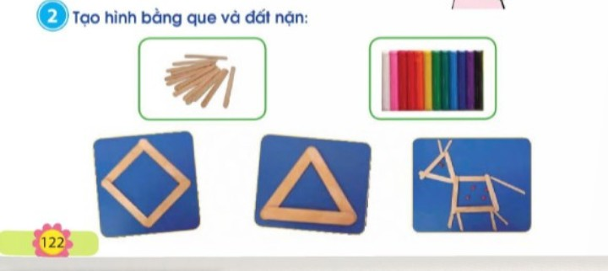

Slide 12
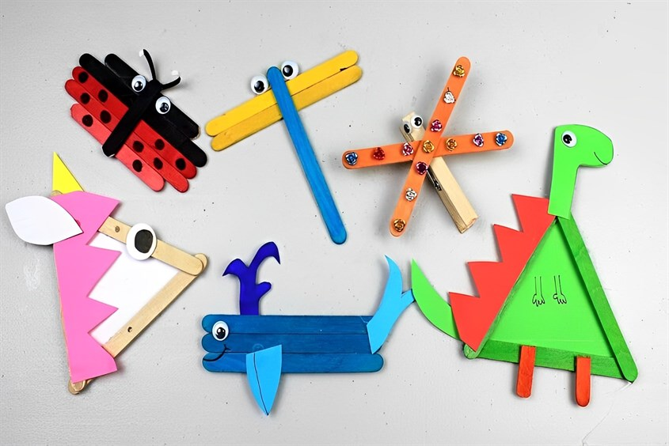
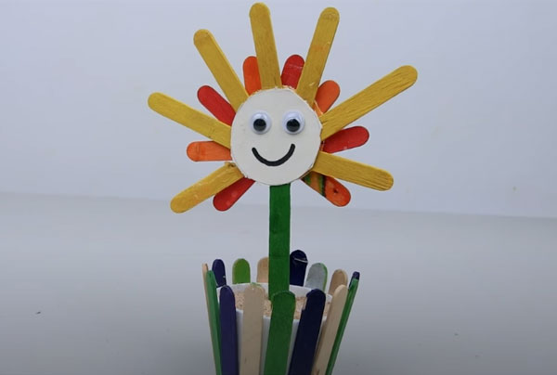
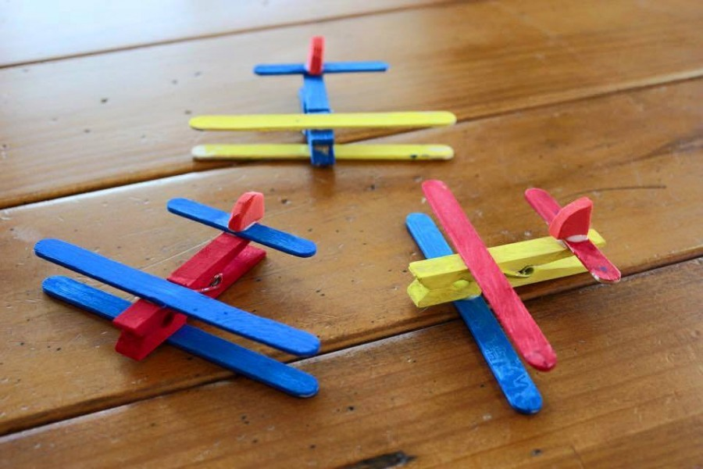
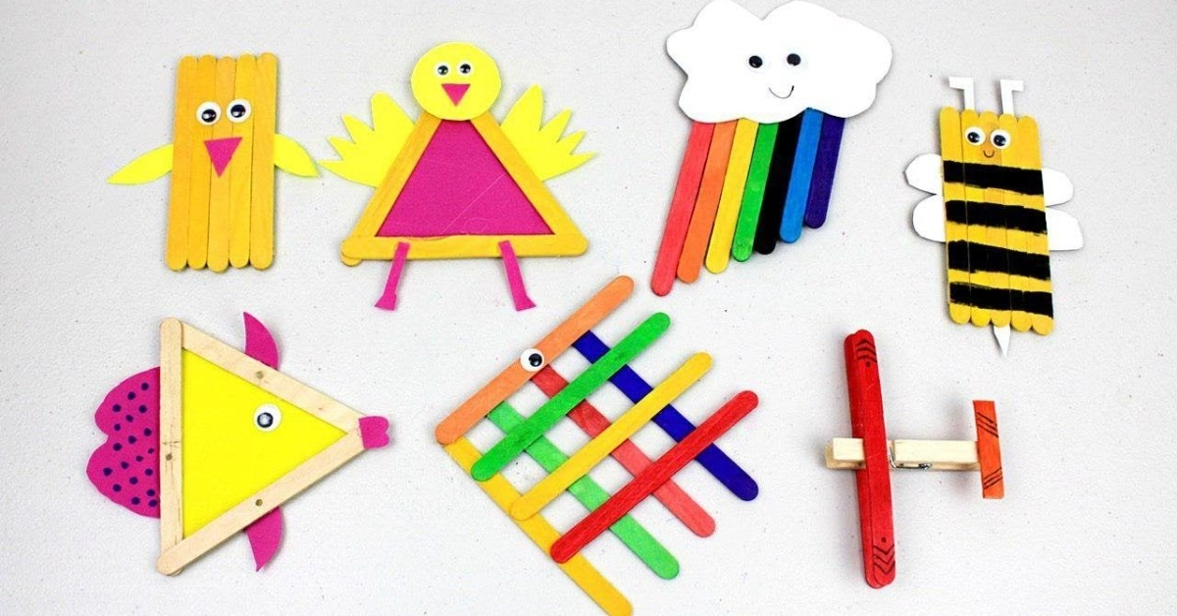

Slide 13
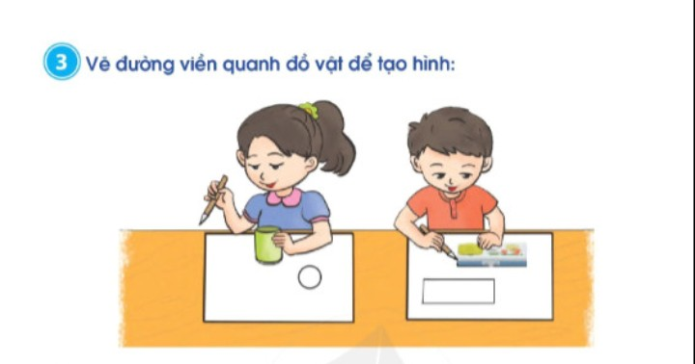

Slide 14
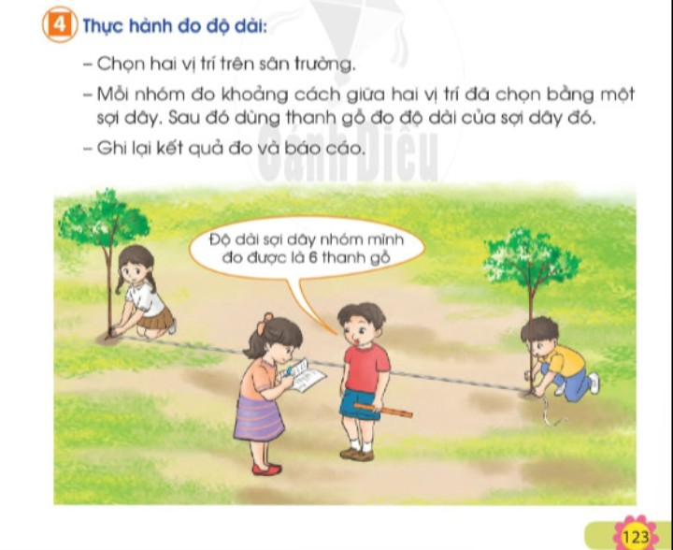

Slide 15

DẶN DÒ
DẶN DÒ
Về xem lại bài và chuẩn bị bài sau.

Slide 16
